Slide 1
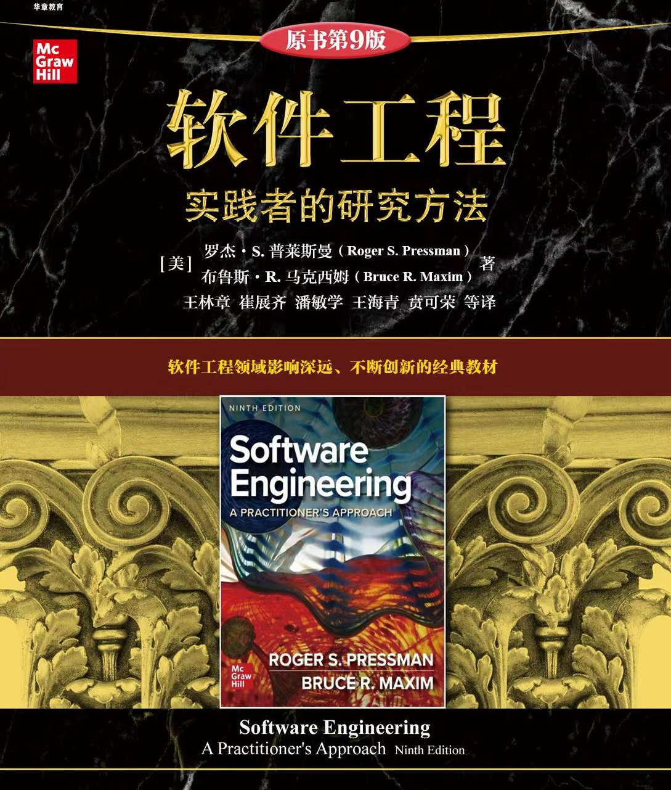
第 20 章
软件测试 – 集成级
第三部分 – 质量和安全

Slide 2
软件测试基础
“好”的测试具有以下属性：
好的测试具有较高的发现错误的可能性。
好的测试是不冗余的。
好的测试应该是“最佳品种”。
好的测试应该既不太简单也不太复杂。

Slide 3
测试方法
任何工程化的产品都可以采用以下两种方式之一进行测试：
了解已设计的产品要完成的指定功能，可以执行测试以显示每个功能是可操作的，同时，查找在每个功能中的错误；
了解产品的内部工作情况，可以执行测试以确保“所有的齿轮吻合”--即内部操作依据规格说明执行，而且对所有的内部构件已进行了充分测试。

Slide 4
白盒集成测试
白盒测试是一种集成测试的方法，它使用作为构件级设计的一部分所描述的控制结构的实现信息来生成测试用例。
只有在构件级设计（或源代码）完成后，才能设计白盒测试。
白盒集成测试关注软件的逻辑路径以及构件间的协作。
构件集成后，还应该测试重要数据结构的有效性。

Slide 5
集成测试
集成测试是构建软件体系结构的系统化技术，同时也是进行一些旨在发现与接口相关的错误的测试。
其目标是利用已通过单元测试的构件建立设计中描述的程序结构。
在大爆炸方法中，所有的构件都事先连接在一起，全部程序作为一个整体进行测试。结果往往是一片混乱！
在增量集成中，程序以小增量的方式逐步进行构建和测试这样错误易于分离和纠正。性价比更高！

Slide 6
自顶向下集成 1
自顶向下集成测试是一种构建软件体系结构的增量方法。
模块的集成顺序为从主控模块（主程序）开始，沿着控制层次逐步向下。
以深度优先或广度优先的方式将从属于主控模块的模块集成到结构中去。
深度优先集成是首先集成位于程序结构中主控路径上的所有构件。
广度优先集成首先沿着水平方向，在进入下一层前将属于同一层的构件集成起来。

Slide 7
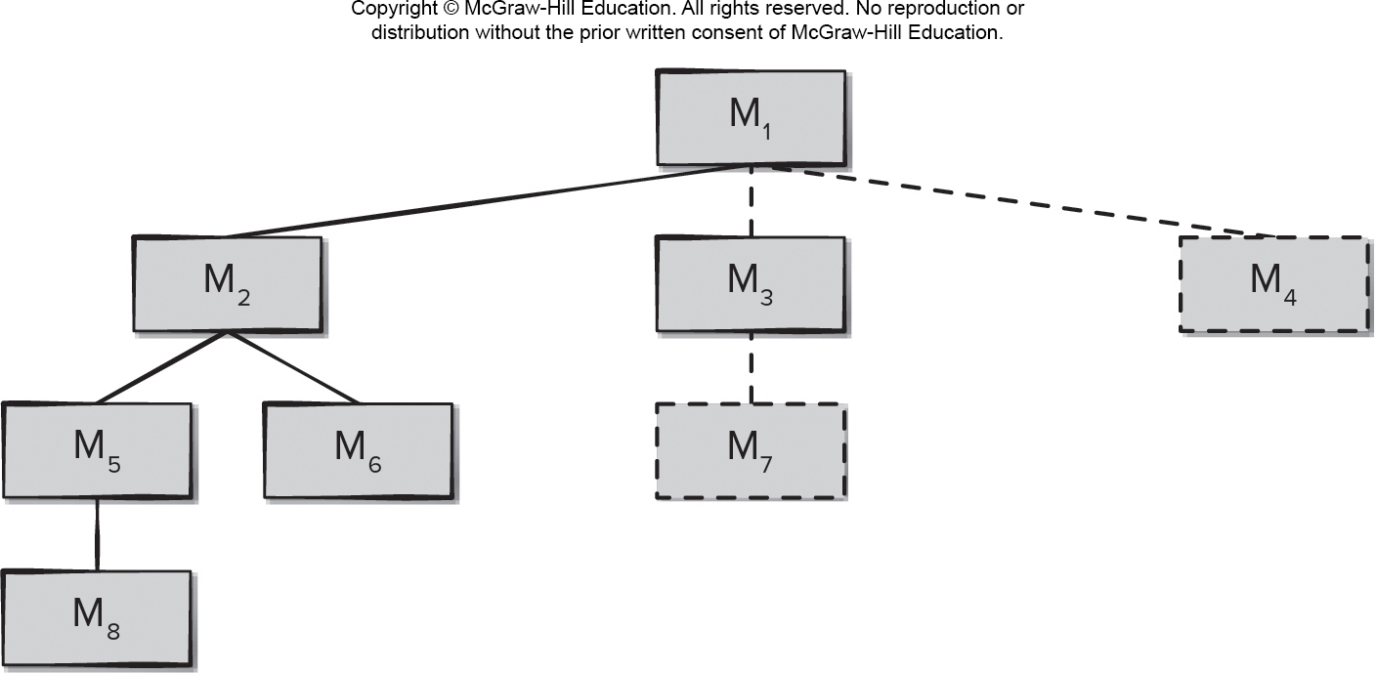
自顶向下集成 2
补充内容：图片对应描述

Slide 8

自顶向下集成 2 – 对应描述
返回原页面
该图显示了一个自顶向下的集成测试过程。主模块被标记为$M_{1}$。模块1链接到模块2、3和4。模块2链接到模块5和6。模块3链接到模块7。模块5链接到模块8。
返回原页面

Slide 9
自顶向下集成测试
主控模块用作测试驱动模块，用直接从属于主控模块的所有模块代替桩模块；
依靠所选择的集成方法（深度优先或广度优先)，每次用实际模块替换一个从属桩模块；
集成每个模块后都进行测试；
在完成每个测试集之后，用实际模块替换另一个桩模块；
可以执行回归测试以确保没有引入新的错误。

Slide 10
自底向上集成测试
自底向上集成测试，就是从程序结构的最底层构件开始进行构建和测试。
连接低层构件以构成完成特定子功能的簇（有时称为构造） ；
编写驱动模块（测试的控制程序）以协调测试用例的输入和输出；
测试簇；
去掉驱动程序，沿着程序结构向上逐步连接簇。

Slide 11
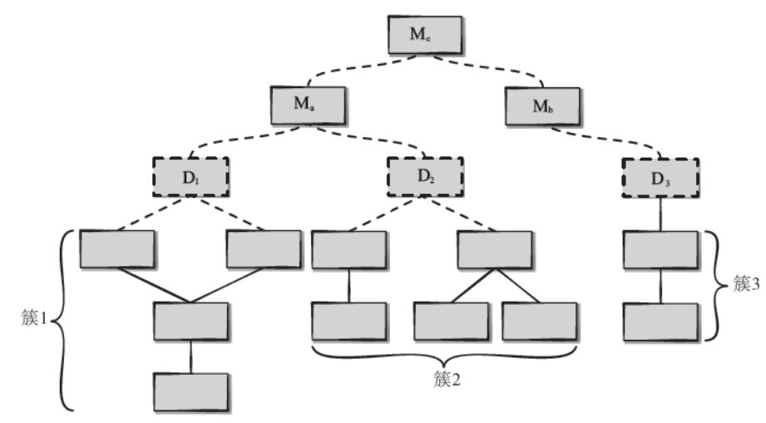
自底向上集成
补充内容：图片对应描述

Slide 12
自底向上集成 – 对应描述
返回原页面
该图显示了一个自底向上的集成测试过程。该图是一个有多个模块和三个群组的流程图。第一个簇是由四个模块组成的集合，连接到一个标记为D1的模块。第二个簇是一个由五个模块组成的集合，连接到一个标有D2的模块。第三个簇是一个由两个模块组成的集合，连接到一个标记为D3的模块。模块D1和D2连接到一个标记为Ma的模块，模块D3连接到一个标记为Mb的模块。模块Ma和Mb链接到标记为Mo的模块。
返回原页面

Slide 13
持续集成
持续集成是每天一次或者多次将构件合并到不断演化的软件增量中的方法。
对于遵循敏捷开发实践的团队来说，这是常见的做法，例如XP或DevOps。如果团队尝试始终将正在编写的程序作为持续交付的一部分，则集成测试必须快速有效地进行。
冒烟测试是一种集成测试方法，当敏捷团队使用较短的增量构件时间开发软件产品时，可以使用冒烟测试。

Slide 14
集成冒烟测试
将已经转换为代码的软件构件集成到构造（build）中。一个构造包括所有的数据文件、库、可复用的模块以及实现一个或多个产品功能所需的工程化构件。
设计一系列测试以暴露影响构造正确地完成其功能的错误。其目的是发现极有可能造成项目延迟的业务阻塞（show stopper）错误。
每天将该构造与其他构造及整个软件产品（以其当前的形式）集成起来进行冒烟测试。这种集成方法可以是自顶向下的，也可以自底向上的。

Slide 15
冒烟测试的好处
降低了集成风险，冒烟测试是每天进行的。
提高最终产品的质量， 功能性和构架问题及早被发现。
简化错误的诊断和修正，新发现的错误可能来自刚加入构造中的软件。
易于评估进展状况，随着时间的推移，更多的软件被集成。
冒烟测试类似于回归测试，有助于确保新添加的构件不会干扰先前测试过的已有构件的行为。

Slide 16
集成测试工作产品
软件集成的总体计划和特定的测试描述应该在测试规格说明中文档化。
测试规格说明包含测试计划和测试规程，并成为软件配置的一部分。
测试可以分为若干个阶段和处理软件特定功能及行为特征的若干个增量构造来实施。
时间和资源必须与所需的测试用例一起分配给每个增量构造。
实际测试结果、问题或特例的历史要记录在测试报告中，附在测试规格说明后面
通常最好将测试报告放在共享的Web文档中，允许所有利益相关者查看最新的测试结果和软件增量的当前状态。

Slide 17
回归测试
回归测试是重新执行已测试过的某些测试子集，以确保变更没有传播不期望的副作用。
每当软件被修正时，软件设置的某些方面（程序，它的文档，或支持它的数据）会被改变。
回归测试有助于保证变更（由于测试或其他原因)不引入无意识行为或额外的错误。
回归测试可以手工进行，方法是重新执行所有测试用例的子集，或者利用捕捉/回放工具自动进行。
人工智能工具可能能够根据开发人员以前对不断发展的软件产品的经验，自动选择要在回归中使用的最佳测试用例子集。

Slide 18
面向对象环境中的集成测试
基于线程的测试，将响应系统的一个输入或一个事件所需要的一组类集成到一起。
每个线程单独集成和测试。
并应用回归测试确保不产生副作用。
基于使用的测试，通过测试那些很少使用服务类的类（称为独立类）开始系统的构建。
测试完独立类之后，测试使用独立类的下一层类（称为依赖类）。
按照这样的顺序逐层测试依赖类，直到整个系统构建完成。

Slide 19
面向对象测试–基于故障的测试用例设计
基于故障的测试目标是设计测试以使其最有可能发现似乎可能出现的故障。
由于产品或系统必须符合客户需求，因此完成基于故障的测试所需的初步计划是从分析模型开始的。
基于故障的测试的策略是假设一组看似合理的故障，然后生成测试以证明每个假设。
为了确定这些故障是否存在，需要设计测试用例以检查设计或代码。

Slide 20
基于故障的面向对象环境中集成测试
基于故障集成测试寻找的是操作调用或信息连接中可能的错误：
非预期的结果
使用了错误的操作/消息
不正确的调用
集成测试适用于属性，同样也适用于操作。
集成测试试图发现用户对象而不是服务对象中的错误，这一点很重要。

Slide 21
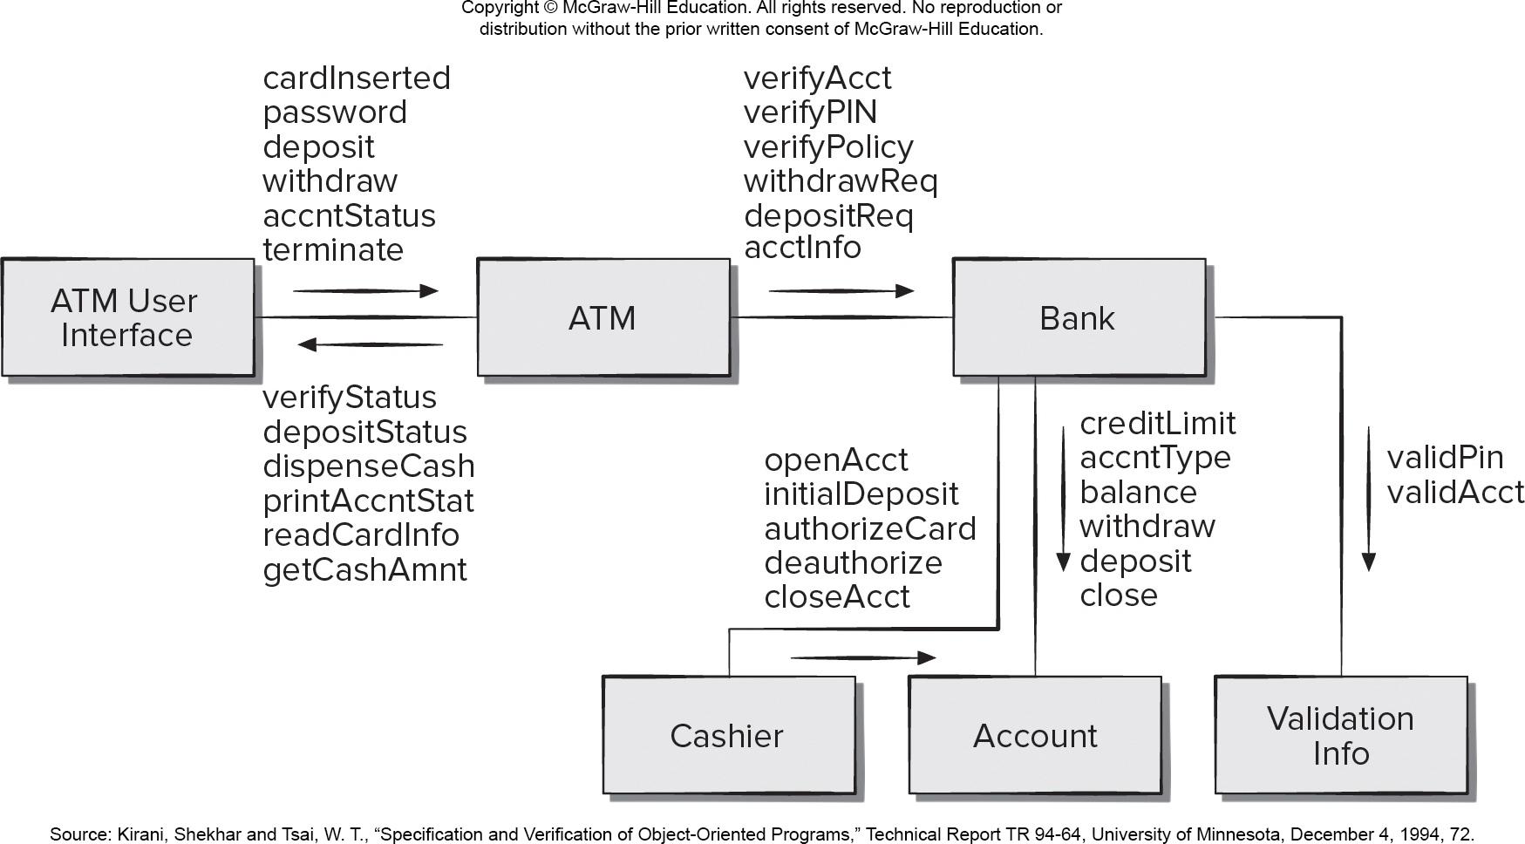
银行应用的类协作图
补充内容：图片对应描述

Slide 22
银行应用的类协作图 – 对应描述
返回原页面
流程图显示了银行应用的协作图。ATM user interface插入卡片，并输入密码，启动存款或取款或账户状态或终止。ATM验证账户、密码、政策和分析，并将提款请求或存款请求和账户信息转发给银行。Bank通过验证信息验证密码和账户。Bank检查账户的信用额度、账户类型、余额，以及提款或存款或关闭请求。Cashier开立账户，检查初始存款，授权卡片或取消授权或关闭账户。最后，ATM验证状态，存款状态，发放现金，打印账户状态，读取卡片信息，并获得现金数额。
返回原页面

Slide 23
面向对象测试 – 随机测试用例设计
对每个客户类，使用类操作列表来生成一系列随机测试序列。这些操作将向其他服务类发送消息；
对生成的每个消息，确定协作类和服务对象中的相应操作；
对服务对象中的每个操作（已被来自客户对象的消息调用），确定它传送的消息；
对每个消息，确定下一层被调用的操作，并将其引入到测试序列中。
Bank类的一个随机测试用例可能是：
测试用例r3 = verifyAcct·verifyPIN·depositReq

Slide 24
面向对象测试–基于场景的测试案例设计
基于场景的测试将发现当任何参与者与软件进行交互时发生的错误。
基于场景的测试关心用户做什么，而不是产品做什么。
这意味着捕获用户必须完成的任务（通过用例），然后在测试时使用它们及其变体。
场景可以发现交互错误。
基于场景的测试倾向于用单一测试检查多个子系统
当开始集成面向对象系统时，测试用例的设计变得更为复杂。在这个阶段必须开始类间协作的测试。

Slide 25
确认测试
确认测试尽力发现错误，但是它侧重于需求级的错误，即用户可见的动作和用户可识别的系统输出。
确认测试始于集成测试的结束，那时已测试完单个构件，软件已组装成完整的软件包，且接口错误已被发现和改正。
在进行确认测试或系统级测试时，不同类型软件之间的差别已经消失，测试便集中于用户可见的动作和用户可识别的系统输出。
如果发现了与规格说明的偏差，则要创建缺陷列表。并且必须确定利益相关者可以接受的解决缺陷的方法。
确认过程的一个重要成分是配置评审，以确保正确构建完整的系统。

Slide 26
软件测试模式
测试模式可以采用与设计模式同样的方式进行描述。
例如：
模式名称：场景测试
摘要：一旦已经执行了单元测试与集成测试，就需要确定软件是否能够以让用户满意的方式执行。场景测试描述一种从用户的角度测试软件的技术。在这个层次上的失败表明软件不能满足用户的可见需求。

